Slide 1
Sprawozdanie z realizacji
Lokalnej Strategii Rozwoju
Lokalnej Grupy Działania –
„Z Nami Warto”
w latach 2009 – 2014
Country Club „Na skraju lasu” Nowy Folwark dn. 17.04.2015r.
Projekt współfinansowany ze środków Unii Europejskiej w ramach osi 4 Leader Programu Rozwoju Obszarów Wiejskich na lata 2007-2013
Europejski Fundusz Rolny na rzecz Rozwoju Obszarów Wiejskich. Europa inwestująca w obszary wiejskie.

Slide 2
Oś 4 - Budżet LGD - Z Nami Warto na lata 2009-2013
4.1/413 - Wdrażanie lokalnych strategii rozwoju |  |  | 4 504 628 zł
w tym:
Operacje spełniające warunki przyznania pomocy dla działań: |  |  | małe projekty
Różnicowanie w kierunku działalności nierolniczej | Tworzenie i rozwój mikroprzedsiębiorstw | Odnowa i rozwój wsi
581 508,10 zł | 254 703,50 zł | 2 173 689,60 zł | 1 494 726,80 zł
4.21 Wdrażanie projektów współpracy |  |  | 116 499 zł
4.31 Funkcjonowanie, nabywanie umiejętności, aktywizacja |  |  | 1 126 157 zł
Razem Oś 4 |  |  | 5 747 284 zł

Slide 3
Analiza wykorzystania środków na działania osi 4 PROW 2007-2013 przez LGD - "Z Nami Warto" (realizacja LSR), stan na 31-12-2014
Rodzaj działania | Kwota z LSR (zł) | Wnioski w trakcie realizacji |  | Zakończone-Wypłacone
 |  | ilość | kwota | ilość | kwota
Odnowa i rozwój wsi | 2 173 689,60 | 0 | 0,00 | 23 | 2 151 475,60
Małe projekty | 1 494 726,80 | 0 | 0,00 | 87 | 1 428 694,95
Różnicowanie w kierunku działalności nierolniczej | 581 508,10 | 3 | 195 515,00 | 6 | 340 993,10
Tworzenie i rozwój mikroprzedsiębiorstw | 254 703,50 | 1 | 22 000,00 | 4 | 183 703,50
Razem | 4 504 628,00 | 4 | 217 515,00 | 120 | 4 104 867,15

Slide 4
Cel szczegółowy: 1.1 Poprawa stanu bazy kulturalnej, rekreacyjnej i turystycznej mierzona wzrostem liczby osób
korzystających z obiektów infrastruktury na obszarze LGD do 2015 roku
Przedsięwzięcie I. Rozwój i modernizacja infrastruktury społeczno-kulturalnej i rekreacyjnej oraz
rewitalizacja zabytków na obszarze LGD
Wskaźnik produktu | Plan | Wykonanie | Wartość (zł)
I.1 Liczba nowo wybudowanych świetlic i boisk sportowych 2009- 2015 r.(szt.) | 5 | 4 | 632 689,72
I.2. Liczba odnowionych i zmodernizowanych świetlic i remiz strażackich przeznaczonych na spotkania lokalnych społeczności 2009-2015r.(szt.) | 4 | 27 | 828 007,22
I.3 Liczba obiektów kulturalnych dla których zostały dokonane dostawy nowego sprzętu i wyposażenia (2009-2015r.) | 20 | 39 | 291 812,54
I.4. Liczba zbudowanych, zmodernizowanych, wyposażonych placów zabaw 2009-2015 r. (szt.) | 5 | 23 | 452 800,29
I.5. Liczba oznakowanych i wypromowanych szlaków turystycznych o łącznej długości co najmniej 30 km 2009-2015 r. (szt.) | 2 | 2 | 71 021,76
I.6. Liczba nowych i doinwestowanych gospodarstw agroturystycznych 2009-2015 r. (szt.) | 3 | 3 | 157 485,50
I.7. Liczba zabytkowych obiektów, przy których odnowiono dachy, elewacje, place, chodniki itp. 2009- 2015r. (szt.) | 4 | 6 | 727 623,87
Razem |  |  | 3 161 440,90

Slide 5
Cel szczegółowy: 1.2 Wypromowanie walorów rekreacyjnych i turystycznych obszaru mierzone wzrostem liczby osób,
kupujących lub otrzymujących publikacje, pamiątki, produkty lokalne oraz uzyskujących
wiedzę o terenie za pośrednictwem strony internetowej LGD do 2015
Przedsięwzięcie: II. Promocja obszaru LGD i aktywnych form wypoczynku
Wskaźnik produktu | Plan | Wykonanie | Wartość (zł)
II.1. Liczba stron internetowych poświęconych miejscowościom i przedsięwzięciom w gminach, wchodzącym w skład LGD funkcjonujących w roku 2015 (szt.) | 6 | 2 | 0,00
II.2. Liczba pamiątek i gadżetów, dostępnych dla turystów na terenie LGD do roku 2015 (w szt. wg tytułów) | 2 | 3 | 3 390,65
II.3. Liczba publikacji książkowych, folderów, informatorów i wydawnictw audiowizualnych dot. obszaru LGD wydanych na terenie LGD w 2009-2015 (w szt. wg tytułów) | 5 | 8 | 38 935,45
II.4. Liczba targów i wystaw z udziałem LGD w 2009-2015 roku (szt.) | 5 | 7 | 3 726,52
Razem |  |  | 46 052,62

Slide 6
Cel szczegółowy 2.1. Wzrost aktywności społecznościu lokalnej mierzony zwiekszeniem ilości organizowanych przez tą społeczność imprez kulturalnych i rekreacyjno- sportowych do 2015r.
Przedsięwzięcie: III. Wsparcie aktywności społecznej i budowanie zintegrowanej wspólnoty lokalnej
Wskaźnik produktu | Plan | Wykonanie | Wartość (zł)
III.1. Liczba imprez promujących obszar LGD i produkt lokalny wspartych przez LGD w 2009- 2015 roku (szt.) | 3 | 9 | 125 725,52
III.2. Liczba zorganizowanych imprez kulturalnych i sportowo rekreacyjnych z udziałem mieszkańców gmin wchodzących w skład LGD wspartych przez LGD w 2009-2015 roku (szt.) | 20 | 29 | 385 751,68
III.3. Liczba zorganizowanych szkoleń i innych przedsięwzięć edukacyjnych aktywizujących kobiety wiejskie wspartych przez LGD w 2009-2015 roku (szt.) | 3 | 5 | 26 825,82
Razem |  |  | 538 303,02

Slide 7
Cel szczegółowy 2.2 Poprawa kondycji społeczno-ekonomicznej społeczności lokalnej , mierzona
zwiększeniem dochodów gospodarstw rolnych i zwiększeniem ilości miejsc pracy do 2015 roku.
Przedsięwzięcie: IV. Podnoszenie aktywności gospodarczej mieszkańców i tworzenie warunków sprzyjających
rozwojowi przedsiębiorczości
Wskaźnik produktu | Plan | Wykonanie | Wartość (zł)
IV.1. Liczba rozwijających się i powstałych nowych mikroprzedsiębiorstw wspartych przez LGD w okresie 2009-2015 r. (szt.) | 2 | 5 | 205 703,50
IV.2. Liczba wspartych gospodarstw rolnych świadczących rolnicze i pozarolnicze usługi od 2009 do 2015r. (szt) | 4 | 6 | 350 715,00
IV.3. Liczba szkoleń w zakresie przedsiębiorczości dla rolników i członków rodzin zorganizowanych od 2009 do 2015 roku (szt.) | 3 | 3 | 14 331,68
Razem |  |  | 570 750,18

Slide 8
Zrealizowane projekty z podziałem na działania i teren realizacji
wg wypłaconych środków (stan na 31.12.2014r.)
Notes:
Środki pozostałe do wypłaty:
Gmina Września: MP: 14 078,00 zł.
Gmina Kołaczkowo: MP – 66 524,11zł.
Gmina Pyzdry: MP: 92 710,42 zł.: Różn: 100 000,00 zł.
Gmina Miłosław: MP – 215 472,77 zł.; TiRM – 49546,00 zł.; Różn – 45 969,00 zł.

Slide 9
Zrealizowane projekty
na terenie
Lokalnej Grupy Działania
„Z Nami Warto”
2009r. – 2015r.

Slide 10
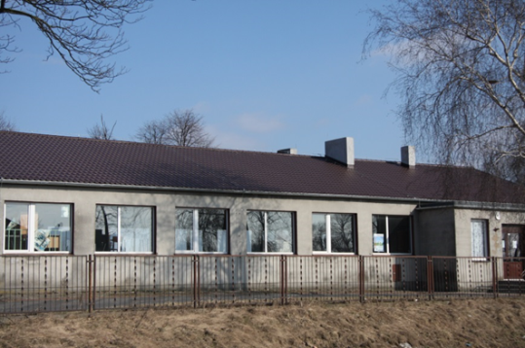
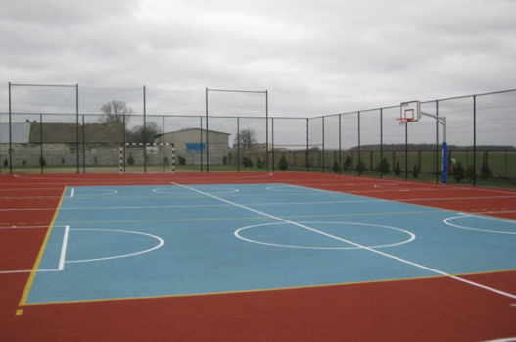
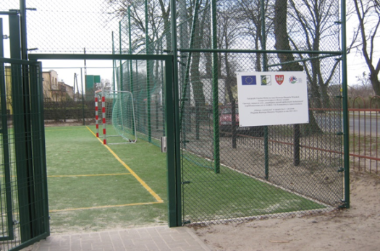
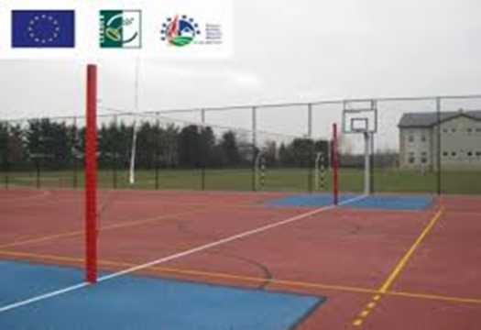
Odnowa i rozwój wsi wnioskodawca: Gmina Września
Remont świetlic wiejskich na terenie gminy Września w miejscowościach
Obłaczkowo, Gutowo Małe, Nowa Wieś Królewska
dofinansowanie z EFRROW: 153 951,00 zł.
Budowa boiska wielofunkcyjnego w Marzeninie
dofinansowanie z EFRROW: 155 782,00 zł.
Budowa boiska wielofunkcyjnego w Grzybowie
dofinansowanie z EFRROW: 127 815,00 zł.
Budowa boiska wielofunkcyjnego w miejscowości Kaczanowo
dofinansowanie z EFRROW: 167 035,96 zł.

Slide 11
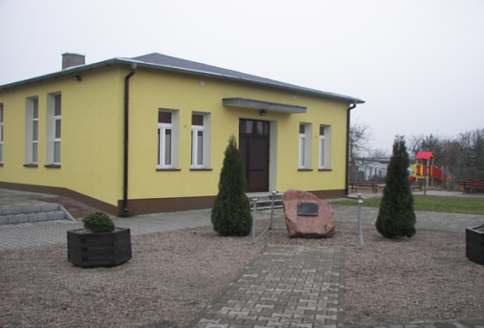
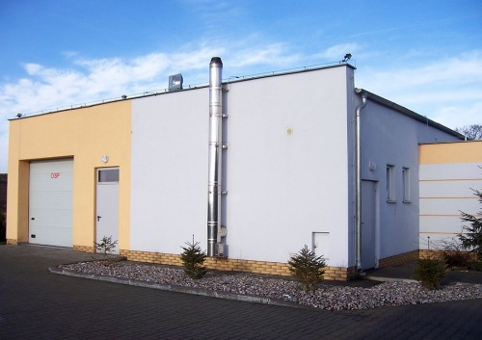
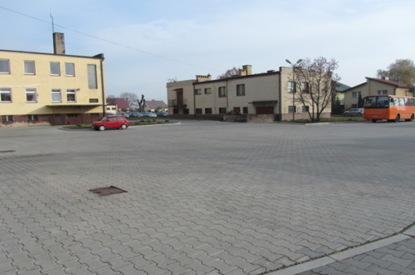
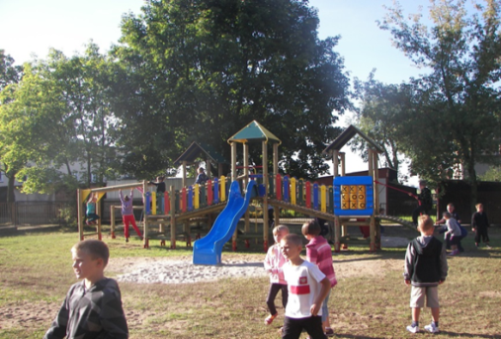
Odnowa i rozwój wsi wnioskodawca: Gmina Kołaczkowo
Remont świetlic wiejskich na terenie Gminy Kołaczkowo w miejscowościach:
Bieganowo, Krzywa Góra, Wszembórz, Borzykowo
dofinansowanie z EFRROW: 71 450,00 zł.
Zagospodarowanie centrów wsi w miejscowościach: Sokolniki,
Gorazdowo oraz doposażenie świetlicy wiejskiej w Zielińcu dofinansowanie z EFRROW: 34 188,00 zł.
Utwardzenie placu przy Urzędzie Gminy w Kołaczkowie
poprzez wymianę nawierzchni asfaltowej i gruntowej
dofinansowanie z EFRROW: 90 000,00 zł.
Budowa placu zabaw w Kołaczkowie
dofinansowanie z EFRROW: 28 381,00 zł.

Slide 12
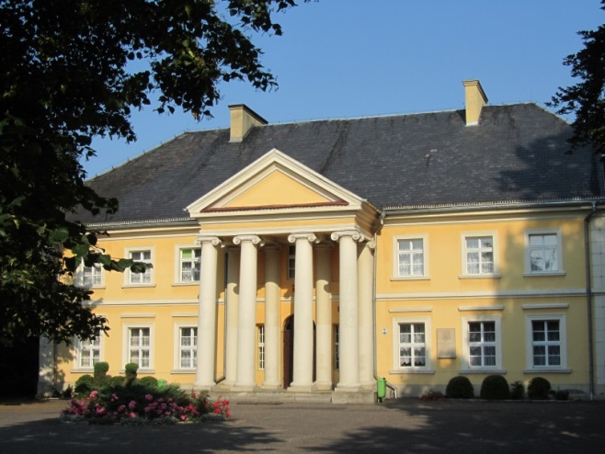
Odnowa i rozwój wsi wnioskodawca: Gminny Ośrodek Kultury im. Wł. Reymonta w Kołaczkowie
Wymiana stolarki okiennej i drzwiowej wraz
z parapetami wewnętrznymi
w pałacu Reymonta w Kołaczkowie
dofinansowanie z EFRROW: 39 784,64 zł.

Slide 13
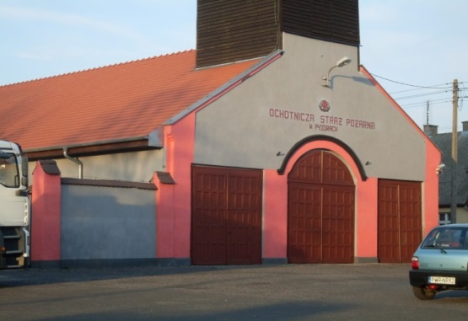
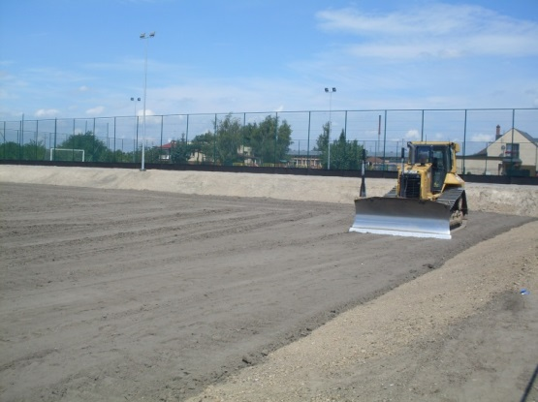
Odnowa i rozwój wsi wnioskodawca: Gmina i Miasto Pyzdry
Remont i wyposażenie obiektów pełniących funkcje rekreacyjne, sportowe i społeczno-kulturalne na terenie Gminy Pyzdry
dofinansowanie z EFRROW: 95 863,00 zł.
Wymiana pokrycia dachu na budynku strażnicy OSP w Pyzdrach
dofinansowanie z EFRROW: 87 813,00 zł.
Budowa boiska nadwarciańskiego w Pyzdrach
– rekultywacja istniejącej murawy
dofinansowanie z EFRROW: 120 000,00 zł.

Slide 14
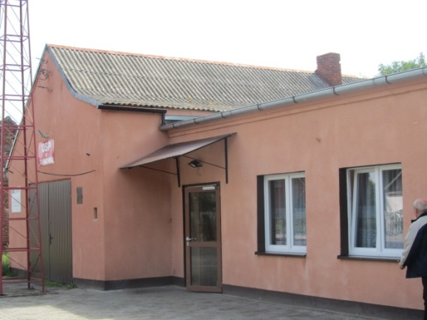
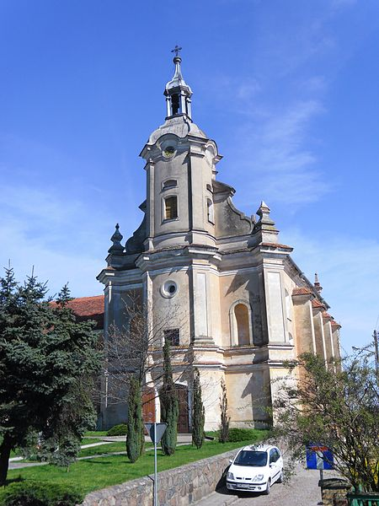
Odnowa i rozwój wsi wnioskodawca:
Miejsko-Gminny Ośrodek Kultury w Pyzdrach: Modernizacja świetlicy wiejskiej w Tarnowej
dofinansowanie z EFRROW: 22 350,00 zł.
Parafia Rzymsko-Katolicka pw. Narodzenia N. Maryi Panny w Pyzdrach:
Wymiana pokrycia dachowego nawy głównej Kościoła pofranciszkańskiego
w Pyzdrach doposażenie EFRROW: 100 000,00 zł.
Wymiana okien z parapetami wraz z drzwiami w kościele pofranciszkańskim pw. Ścięcia Głowy Św. Jana Chrzciciela w Pyzdrach
dofinansowanie EFRROW: 137 380,00 zł.

Slide 15
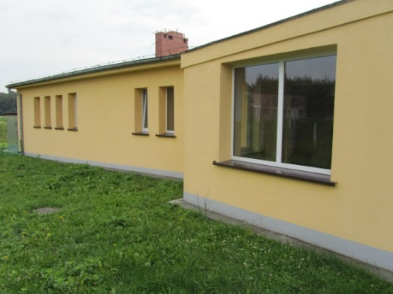
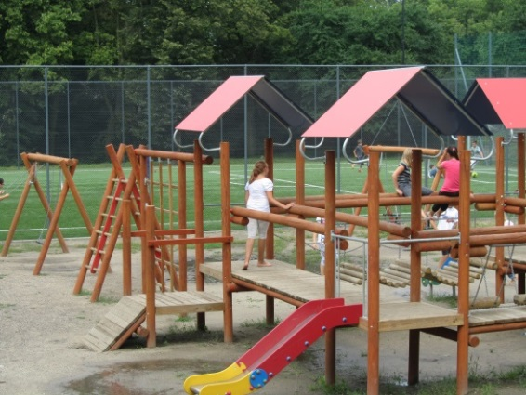
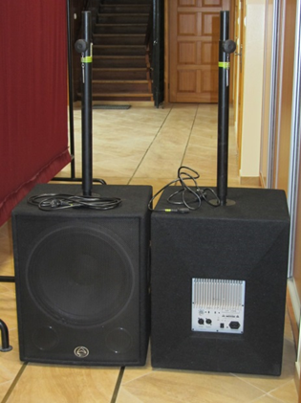
Odnowa i rozwój wsi wnioskodawca: Gmina Miłosław
Modernizacje świetlic wiejskich oraz budowy placów zabaw
na terenie Gminy Miłosław
dofinansowanie z EFRROW: 157 637,00 zł.
Budowa placów zabaw w miejscowościach Lipie, Kębłowo,
Książno, Bugaj, Orzechowo, Miłosław
dofinansowanie z EFRROW: 160 000,00 zł.
Zakup wyposażenia dla Miłosławskiego Centrum Kultury w Miłosławiu
dofinansowanie z EFRROW: 96 255,00 zł.

Slide 16
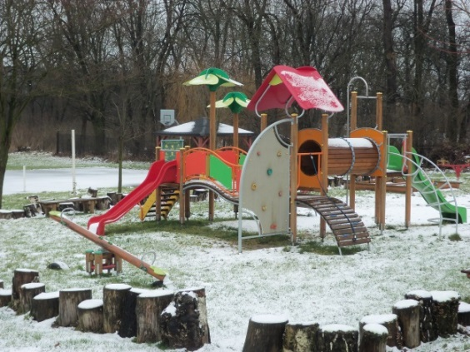
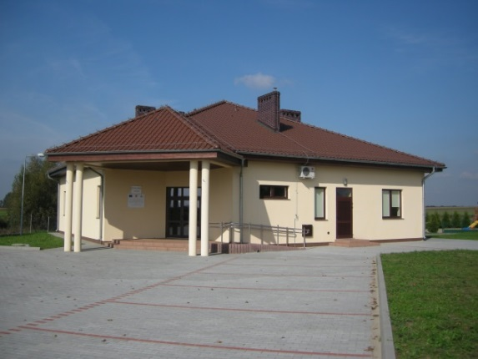
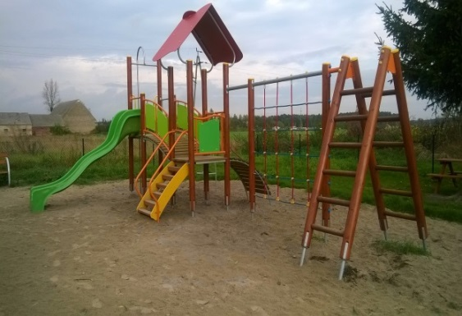
Odnowa i rozwój wsi wnioskodawca: Gmina Miłosław
Budowa placu zabaw w miejscowości Gorzyce
dofinansowanie EFRROW: 29 440,00 zł.
Utwardzenie terenu przy budynku
Wiejskiego Domu Kultury w miejscowości Książno
dofinansowanie z EFRROW: 42 255,00 zł.
Budowa placów zabaw w miejscowości
Chlebowo i Białe Piątkowo
dofinansowanie z EFRROW: 45 203,00 zł.

Slide 17
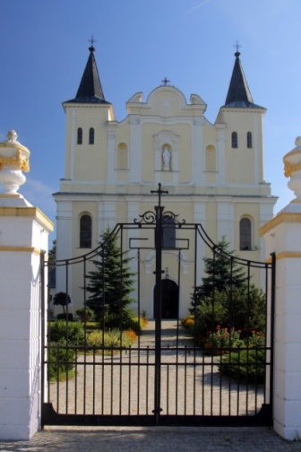
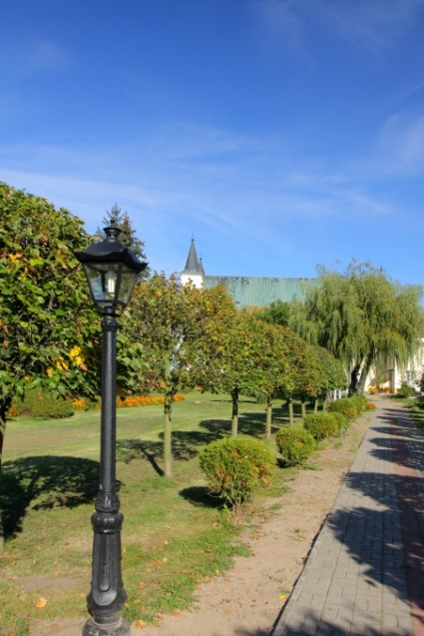
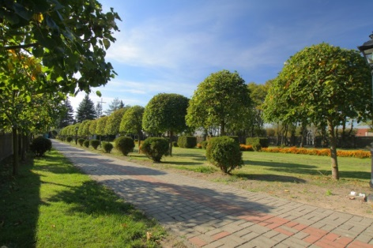
Odnowa i rozwój wsi wnioskodawca: Parafia Rzymsko-Katolicka p.w. Narodzenia N.M.P w Biechowie
Odnowienie chodników przykościelnych
dofinansowanie z EFRROW: 120 000,00 zł.
Przebudowa oświetlenia ulicznego -
alejek spacerowych, chodników i parkingu
przy zabytkowym kościele w Biechowie
dofinansowanie EFRROW: 70 000,00 zł.

Slide 18
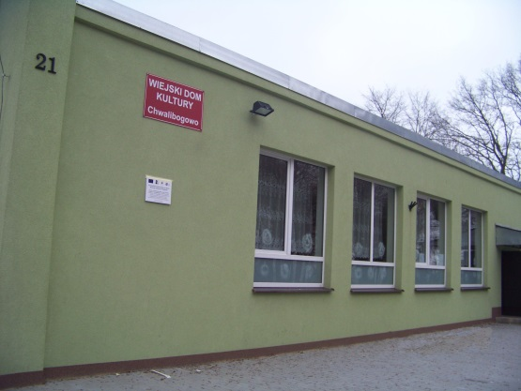
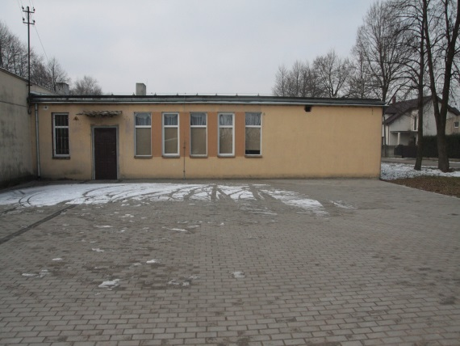
Mały Projekt wnioskodawca: Gmina Września
Utwardzenie placu przed świetlicą w Strzyżewie i w Chwalibogowie
dofinansowanie z EFRROW: 22 913,10 zł.
Utwardzenie placu przed świetlicą wiejską w Marzeninie
dofinansowanie z EFRROW: 18 094,18 zł.
Utwardzenie placu przed świetlicą wiejską w Stanisławowie
dofinansowanie z EFRROW: 14 078,00 zł. (wniosek w trakcie weryfikacji)

Slide 19
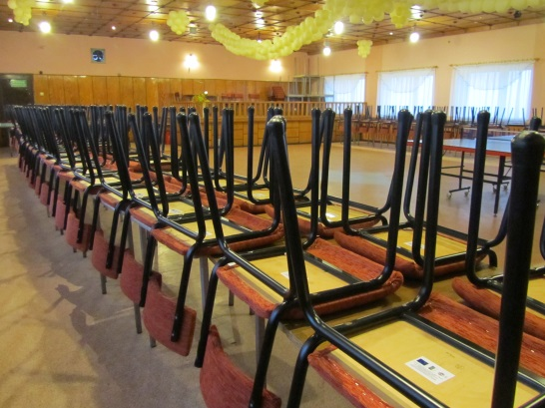
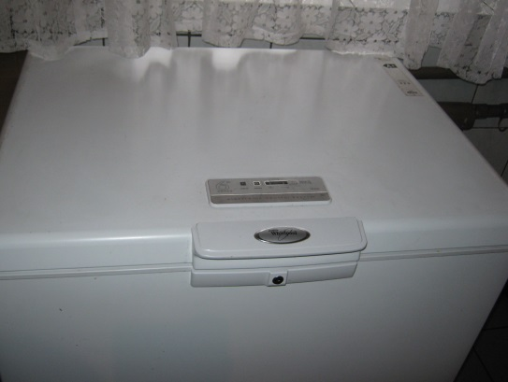
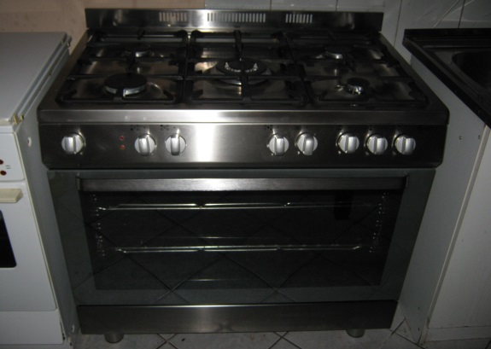
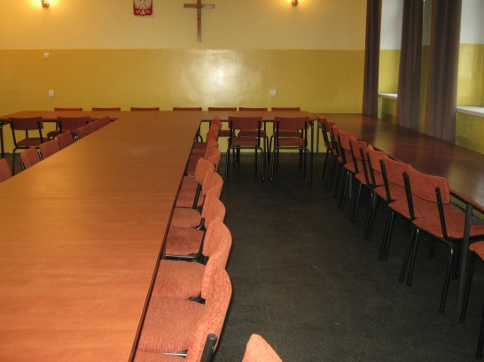
Mały Projekt wnioskodawca: Gmina Września
Wyposażenie świetlic wiejskich w Słomowie, Obłaczkowie, Nowej Wsi Królewskiej dofinansowanie z EFRROW: 16 145,79 zł.
Zakup niezbędnego wyposażenia świetlic w Sędziwojewie i Kaczanowie dofinansowanie z EFRROW: 15 377,05 zł.
Zakup niezbędnego wyposażenia świetlic wiejskich w miejscowościach Chwalibogowo, Gonice i Gutowo Małe
oraz Sołeczno, Sędziwojewo i Strzyżewo dofinansowanie z EFRROW: 19 233,94 zł.
Zakup niezbędnego wyposażenia świetlic wiejskich w miejscowościach Chocicza Wielka, Nowa Wieś Królewska, Gutowo Małe, Marzenin i Bierzglinek dofinansowanie z EFRROW: 19 130,54 zł.
Zakup niezbędnego wyposażenia świetlic wiejskich w miejscowościach Sędziwojewo, Chwalibogowo, Gozdowo i Psary Małe dofinansowanie z EFRROW: 22 576,35 zł.

Slide 20
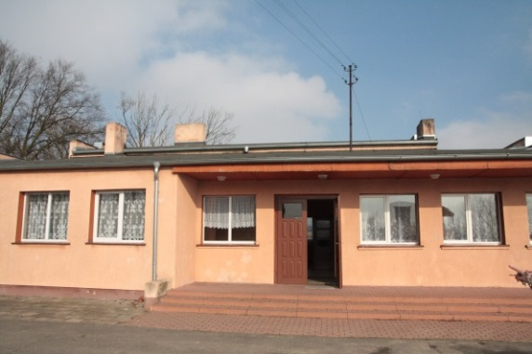
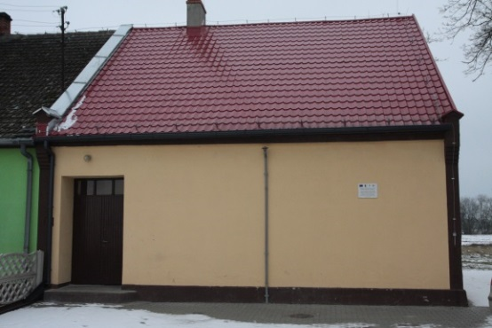
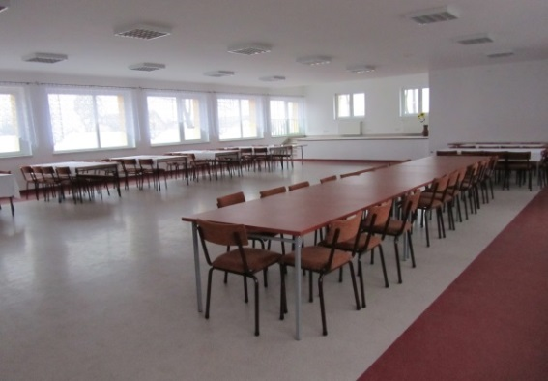
Mały Projekt wnioskodawca: Gmina Września
Remont wraz z modernizacją pokrycia dachowego
na świetlicy wiejskiej w Sobiesierni
dofinansowanie z EFRROW: 19 239,21 zł.
Remont wraz z modernizacją pokrycia dachowego na świetlicy wiejskiej w Strzyżewie dofinansowanie z EFRROW: 13 114,66 zł.
Remont wraz z modernizacją świetlicy wiejskiej w Osowie oraz Obłaczkowie
dofinansowanie z EFRROW: 17 958,00 zł.

Slide 21
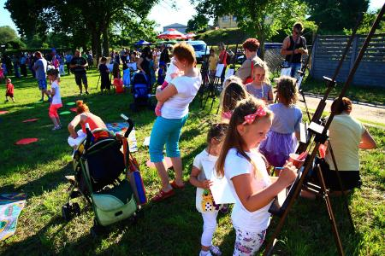
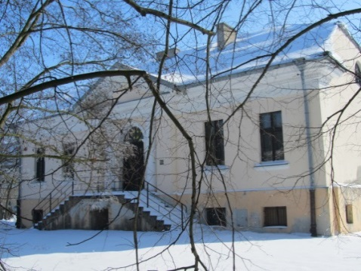
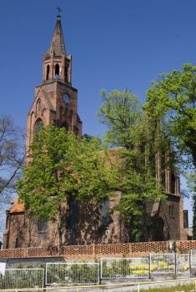
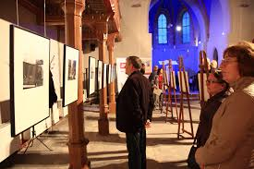
Mały Projekt wnioskodawca: Powiat Wrzesiński
Z kulturą po Warcie
dofinansowanie z EFRROW: 4 768,20 zł.
Remont elewacji i restauracja pomieszczeń oficyny
w Kołaczkowie Pl. Reymont 2
dofinansowanie z EFRROW: 50 000,00 zł.
Wymiana pokrycia dachowego na 2 nadbudówkach Kościoła poewangelickiego
w Miłosławiu (nad zakrystią i wejście na wieżę)
dofinansowanie z EFRROW: 18 619,16 zł.
Kościół poewangelicki w Miłosławiu - miejscem wystaw muzealnych
dofinansowanie z EFRROW: 50 000,00 zł.

Slide 22
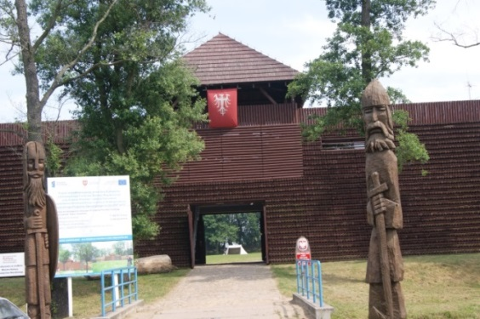
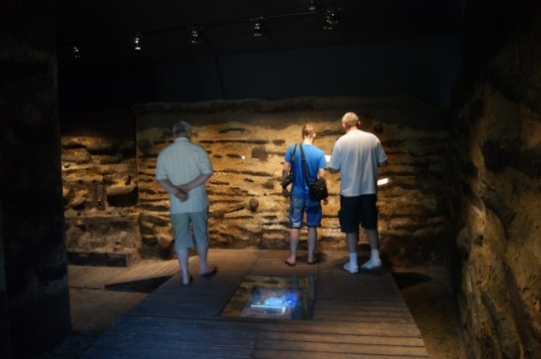
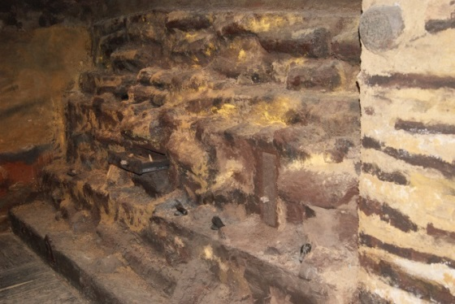
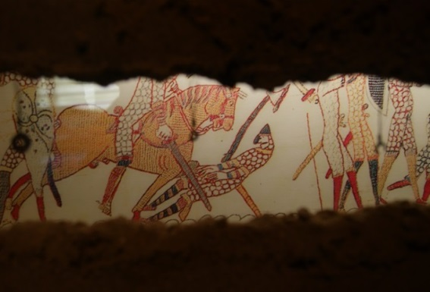
Mały Projekt wnioskodawca: Muzeum Pierwszych Piastów na Lednicy oddział Rezerwat Archeologiczny Gród w Grzybowie
Grzybowskie Spotkanie z Archeologią
dofinansowanie z EFRROW: 53 715,60 zł.

Slide 23
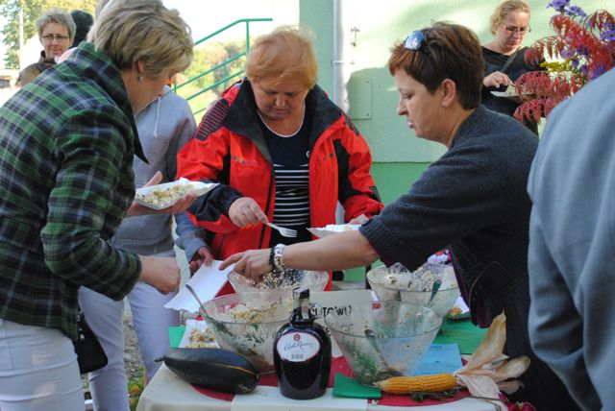
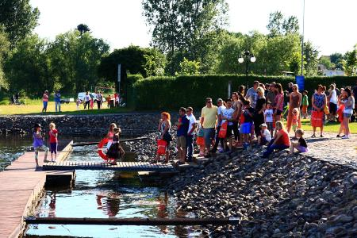
Mały Projekt wnioskodawca:
Stowarzyszenie Kobiet Gminy Września „Wrzoski”
Organizacja imprezy integracyjnej – wielkopolskie święto ziemniaka „PYRCZOK” w 2013 i 2014 roku
dofinansowanie z EFRROW: 17 076,01 zł.
Stowarzyszenie „Samorządny Powiat”
Organizacja imprezy rekreacyjnej pn. "Rodzinnie nad Wartą„
dofinansowanie z EFRROW: 15 558,24 zł.

Slide 24
Mały Projekt Teren Gminy Września wnioskodawca:
Szymańska Angelika
Szkolenie z zakresu założenia własnej firmy dla podmiotów z obszaru objętego LSR dofinansowanie z EFRROW: 6 981,68 zł.
Dobrosielska Barbara
Organizacja festynu integracyjnego Dożynki Wiejskie w Grzybowie dofinansowanie z EFRROW: 7 088,48 zł.
Wrzesiński Ośrodek Kultury
Niedziele za miastem – Cykl imprez dla mieszkańców wsi z terenu Gminy Września dofinansowanie z EFRROW: 42 496,70 zł.
NOREW „ARKA” Września
Rekreacja konna dla nas też! dofinansowanie z EFRROW: 10 172,80 zł.
Parafia Rzymsko-Katolicka pw. Św. Andrzeja Apostoła w Nowej Wsi Królewskiej
Wymiana instalacji elektrycznej w zabytkowym budynku kościoła pw. Św. Andrzeja Apostoła w Nowej Wsi Królewskiej
dofinansowanie z EFRROW: 18 400,80 zł.

Slide 25
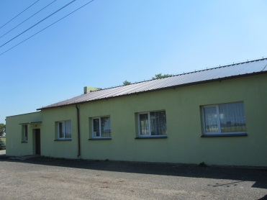
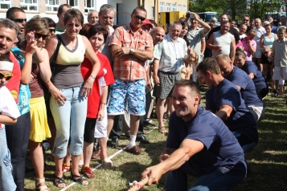
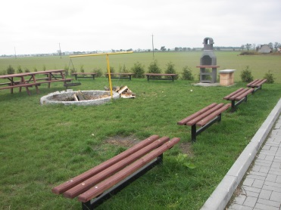
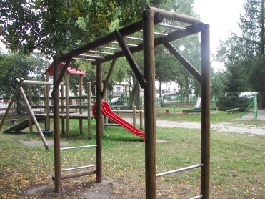
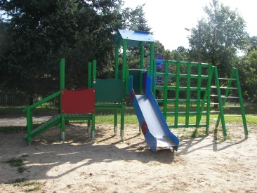
Mały Projekt wnioskodawca: Gmina Kołaczkowo
Remont świetlicy wiejskiej w Żydowie
dofinansowanie z EFRROW: 9 770,00 zł.
Rocznice powstania wsi: Kołaczkowo, Bieganowo, Wszembórz, Krzywa Góra
dofinansowanie z EFRROW: 16 707,71 zł.
Budowa placów zabaw oraz ławek, ogniska i grilla
w miejscowości Gorazdowo
dofinansowanie z EFRROW: 16 486,95 zł.
Budowa i doposażenie placów zabaw w miejscowościach: Zieliniec,
Krzywa Góra, Grabowo Królewskie, Sokolniki
dofinansowanie z EFRROW: 24 523,80 zł.
Modernizacja świetlicy w Kołaczkowie dofinansowanie z EFRROW: 12 925,56 zł.
Budowa placu zabaw przy SP w Bieganowie dofinansowanie z EFRROW: 14 076,32 zł.

Slide 26
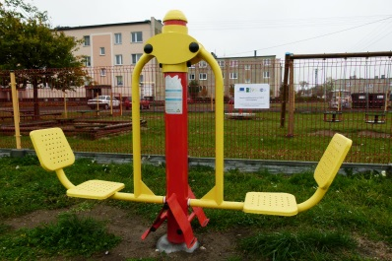
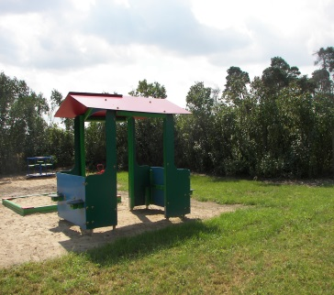
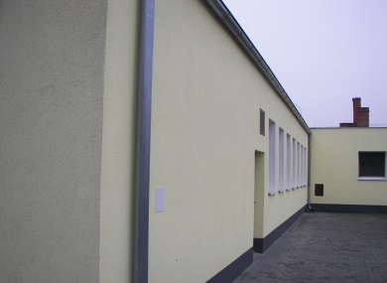
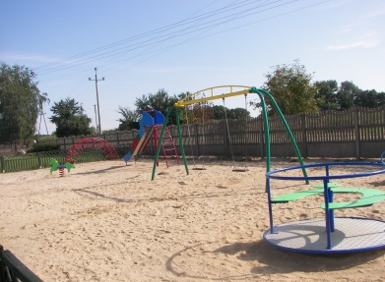
Mały Projekt wnioskodawca: Gmina Kołaczkowo
Budowa placu zabaw przy SP w Grabowie Królewskim
dofinansowanie z EFRROW: 17 860,00 zł. (wniosek na etapie weryfikacji)
Budowa placu zabaw przy SP w Borzykowie
dofinansowanie z EFRROW: 17 773,00 zł. (wniosek na etapie weryfikacji)
Ocieplenie świetlicy wiejskiej w Borzykowie dofinansowanie z EFRROW: 13 008,17 zł. (wniosek na etapie weryfikacji)
Budowa placu zabaw przy SP w Sokolnikach
dofinansowanie z EFRROW: 11 484,00 zł.
Remont dachu świetlicy wiejskiej w Bieganowie
dofinansowanie z EFRROW: 15 763,58 zł. (wniosek na etapie weryfikacji)

Slide 27
Mały Projekt wnioskodawca: Gminny Ośrodek Kultury im. Wł. Reymonta 1 w Kołaczkowie
Zakup niezbędnego wyposażenia świetlicy w Gminnym
Ośrodku Kultury im. Wł. Reymonta
dofinansowanie z EFRROW: 14 631,39 zł.
Doposażenie Izby Pamięci Władysława Reymonta w Kołaczkowie dofinansowanie z EFRROW: 16 000,00 zł.
(wniosek na etapie weryfikacji)
Reymont wiecznie żywy
dofinansowanie z EFRROW: 3 979,36 zł.
(wniosek na etapie weryfikacji)

Slide 28
Mały Projekt Teren Gminy Kołaczkowo wnioskodawca:
Sodkiewicz Grażyna
Adaptacja poddasza na potrzeby bazy
noclegowej gospodarstwa agroturystycznego
dofinansowanie z EFRROW: 23 451,21 zł
Jadwiga Stajkowska
Borzykowo na rowerach
dofinansowanie z EFRROW: 4 496,03 zł.

Slide 29
Małe Projekty wnioskodawca: Gmina i Miasto Pyzdry
Zakup wyposażenia placów zabaw w Ksawerowie i Górnych Grądach
dofinansowanie z EFRROW: 14 344,00 zł.
Budowa placu zabaw w Rudzie Komorskiej
dofinansowanie z EFRROW: 6 900,00 zł.
XXXII Ogólnopolski Bieg Kazimierzowski
dofinansowanie z EFRROW: 9 483,05 zł.
Wymiana okien wraz z parapetami w świetlicach
w Lisewie i Rudzie Komorskiej
dofinansowanie z EFRROW: 11 641,62 zł.
Budowa placu zabaw w Pietrzykowie
dofinansowanie z EFRROW: 7 568,00 zł.
.
Budowa placu zabaw w Pyzdrach dofinansowanie z EFRROW: 11 368,00 zł.
Budowa placu zabaw w Ratajach
dofinansowanie z EFRROW: 8 696,00 zł

Slide 30
Małe Projekty wnioskodawca: Centrum Kultury Sportu i Promocji w Pyzdrach
XXX Ogólnopolski Bieg Kazimierzowski
dofinansowanie z EFRROW: 9 757,00 zł.
Impresje muzyczne Orkiestr Dętych
dofinansowanie z EFRROW: 14 324,98 zł.
Organizacja imprez kulturalnych
na terenie pyzdrskiej gminy
dofinansowanie z EFRROW: 20 132,90 zł.
W Pyzdrach muzyka łagodzi obyczaje
dofinansowanie z EFRROW: 19 564,78 zł.
Specyficzna Noc i jej Moc
dofinansowanie z EFRROW: 19 700,80 zł (wniosek na etapie weryfikacji)

Slide 31
Mały Projekt Teren Gminy Pyzdry wnioskodawca:
OSP w Pietrzykowie:
Remont świetlicy wielskiej w Pietrzykowie dofinansowanie z EFRROW: 24 500,00 zł.
OSP w Pietrzykowie:
Zakup wyposażenia do świetlicy wiejskiej w Pietrzykowie dofinansowanie z EFRROW: 23 416,74 zł.
Muzeum Ziemi Pyzdrskiej:
Obchody 150 rocznicy bitwy Powstania Styczniowego w Pyzdrach dofinansowanie z EFRROW: 11 016,34 zł.
Stowarzyszenie Edukacyjno-Kulturalno-Turystyczne „Nasza szkoła”:
Modernizacja sali wiejskiej w msc. Pietrzyków dofinansowanie z EFRROW: 50 000,00 zł. (wniosek w trakcie weryfikacji)

Slide 32
Mały Projekt wnioskodawca: Gmina Miłosław
Zakup sprzętu komputerowego dla świetlicy wiejskiej w Książnie
dofinansowanie z EFRROW: 3 729,00 zł.
Zakup mebli dla świetlic wiejskich w Kębłowie i Nowej Wsi Podgórnej
dofinansowanie z EFRROW: 6 311,00 zł.
Zakup kosiarek dla sołectwa Gorzyce i Skotniki
dofinansowanie z EFRROW: 6 598,00 zł.
Zakup mebli i naczyń dla świetlic wiejskich w Biechowie, Chlebowie, Pałczynie i Białym Piątkowie
dofinansowanie z EFRROW: 15 360,00 zł.

Slide 33
Mały Projekt wnioskodawca: Gmina Miłosław
Zakup zestawów biesiadnych dla miejscowości Orzechowo, Gorzyce, Kębłowo, Nowa Wieś Podgórna dofinansowanie z EFRROW: 9 870,00 zł.
Zakup wyposażenia dla świetlicy wiejskiej w Gorzycach i Biechowie
dofinansowanie z EFRROW: 9 926,00 zł.
Zakup wyposażenia dla świetlicy wiejskiej w Chlebowie i Orzechowie
dofinansowanie z EFRROW: 9 868,00 zł.
Zakup wyposażenia dla świetlicy wiejskiej w Nowej Wsi Podgórnej, Skotnikach i Białym Piątkowie dofinansowanie z EFRROW: 9 737,00 zł.

Slide 34
Mały Projekt wnioskodawca: Gmina Miłosław
Zakup wyposażenia dla świetlicy wiejskiej w Pałczynie, Czeszewie i Białym Piątkowie dofinansowanie z EFRROW: 9 811,00 zł.
Zakup wyposażenia dla świetlicy wiejskiej w Rudkach i Mikuszewie
dofinansowanie z EFRROW: 8 778,00 zł.
Zakup wyposażenia dla świetlicy wiejskiej w Lipiu i Pałczynie
dofinansowanie z EFRROW: 9 839,00 zł.

Slide 35
Mały Projekt wnioskodawca: Gmina Miłosław
Obchody 700-lecia miasta Miłosław
dofinansowanie z EFRROW: 37 091,20 zł.
Zakup mebli oraz zestawów biesiadnych dla sołectw z terenu Gminy Miłosław
dofinansowanie z EFRROW: 32 136,72 zł.
Renowacja wieży pałacu w Miłosławiu
dofinansowanie z EFRROW: 16 747,28 zł.
(wniosek na etapie weryfikacji)

Slide 36
Mały Projekt Teren Gminy Miłosław wnioskodawca: Miłosławskie Centrum Kultury
Zakup wyposażenia do Miłosławskiego Centrum Kultury
dofinansowanie z EFRROW: 15 510,59 zł.
Zakup wyposażenia do Miłosławskiego Centrum Kultury
dofinansowanie z EFRROW: 10 013,24 zł.
Jakubowe Dni Miłosławia
dofinansowanie z EFRROW: 24 656,00 zł.
II Jakubowe Dni Miłosławia
dofinansowanie z EFRROW: 7 368,07 zł.

Slide 37
Mały Projekt Teren Gminy Miłosław wnioskodawca: Miłosławskie Centrum Kultury
Obchody 65-lecia istnienia Biblioteki Publicznej w Miłosławiu
dofinansowanie z EFRROW: 8 208,00 zł
Zakup wyposażenia dla obiektów rekreacyjno-sportowych na terenie
Gminy Miłosław
dofinansowanie z EFRROW: 35 768,00 zł. (wniosek na etapie weryfikacji)
Budowa placu zabaw w miejscowości Bugaj
dofinansowanie z EFRROW: 29 600,00 zł. (wniosek na etapie weryfikacji)
Budowa placu zabaw w miejscowości Miłosław
dofinansowanie z EFRROW: 49 972,00 zł. (wniosek na etapie weryfikacji)

Slide 38
Mały Projekt Teren Gminy Miłosław wnioskodawca: Parafia Rzymsko-Katolicka pw. Św. Jakuba Większego Apostoła w Miłosławiu
Rewitalizacja zegara wieżowego na budynku zabytkowego Kościoła
w Parafii pw. Św. Jakuba Większego Apostoła w Miłosławiu
dofinansowanie z EFRROW: 17 100,00 zł.
Konserwacja i restauracja zabytkowego witraża figuralnego w prezbiterium
Kościoła pw. Św. Jakuba Większego Apostoła w Miłosławiu
dofinansowanie z EFRROW: 25 000,00 zł.

Slide 39
Mały Projekt Teren Gminy Miłosław wnioskodawca: Parafia Rzymsko-Katolicka pw. Św. Jakuba Większego Apostoła w Miłosławiu
Konserwacja zabytkowego kościoła pw. Św. Jakuba
Większego Apostoła w Miłosławiu poprzez wymianę
drzwi oraz renowację części elewacji
dofinansowanie z EFRROW: 48 000,00 zł.
Renowacja pokrycia dachowego z wieżyczkami osłonowymi nad wejściem głównym do zabytkowego kościoła p.w. Św. Jakuba Większego Apostoła w Miłosławiu
dofinansowanie z EFRROW: 25 282,25 zł. (wniosek na etapie weryfikacji)

Slide 40
Mały Projekt Teren Gminy Miłosław wnioskodawca: Parafia Rzymsko-Katolicka pw. Narodzenia N.M.P w Biechowie
Zagospodarowanie terenu
wokół Sanktuarium –
ogród barokowy
dofinansowanie
z EFRROW: 22 944,71 zł.
Restauracja i renowacja 6 witraży zabytkowego kościoła w Biechowie
dofinansowanie z EFRROW: 25 000,00 zł. (wniosek na etapie płatności)

Slide 41
Mały Projekt Teren Gminy Miłosław wnioskodawca: Jańczak Jolanta
Szkolenie teoretyczno-warsztatowe
pn. „Wykorzystanie zasobów mikroregionów w turystyce pielgrzymkowej”
dofinansowanie z EFRROW: 8 853,00 zł.
Nadwarciańska Droga św. Jakuba
jako produkt turystyczny
dofinansowanie z EFRROW: 9 221,00 zł.

Slide 42
Mały Projekt Teren Gminy Miłosław wnioskodawca: Jolanta Szczepanowska
Restauracja i renowacja kapliczki przydrożnej w Rudkach
dofinansowanie z EFRROW: 8 103,24 zł.
(wniosek na etapie weryfikacji)

Slide 43
Tworzenie i rozwój mikroprzedsiębiorstw Teren Gminy Września wnioskodawca: Filip Zbierski
Zakup geodezyjnego urządzenia pomiarowego o wysokiej dokładności,
wykorzystującego technologię Global Positioning System
w celu usprawnienia i lepszej organizacji pracy w firmie
dofinansowanie z EFRROW: 26 500,00 zł.
Zakup geodezyjnego urządzenia pomiarowego
o wysokiej dokładności i innowacyjnych
możliwościach technicznych
– tachimetr elektroniczny
dofinansowanie z EFRROW: 22 000,00 zł.

Slide 44
Tworzenie i rozwój mikroprzedsiębiorstw Teren Gminy Września wnioskodawca:
Ignasiak Jarosław
Budowa całorocznego kortu tenisowego z balonem na cele sportowo-rekreacyjne
dofinansowanie z EFRROW: 100 000,00 zł.
Wozińska Magdalena
Zakup wyposażenia restauracji
dofinansowanie z EFRROW: 10 203,50 zł.

Slide 45
Tworzenie i rozwój mikroprzedsiębiorstw Teren Gminy Kołaczkowo wnioskodawca
Sodkiewicz Henryk
Zakup zestawu do wideo inspekcji instalacji wod.-kan. wraz z samochodem ciężarowym marki Citroen Berlingo
dofinansowanie z EFRROW: 47 000,00 zł.

Slide 46
Różnicowanie w kierunku działalności nierolniczej Teren Gminy Września wnioskodawca:
Drabina Teresa
Zakup ciągnika rolniczego i pługa obracalnego
wspomagającego działalność usługową dla rolników
dofinansowanie EFRROW: 100 000,00 zł.
Raczyk Adam
Zakup agregatu uprawowo-siewnego
wspomagającego działalność usługową
dofinansowanie z EFRROW: 24 200,00 zł.

Slide 47
Różnicowanie w kierunku działalności nierolniczej Teren Gminy Pyzdry wnioskodawca:
Szymczak Hanna
Zagospodarowanie terenu siedliska z przeznaczeniem na agroturystykę
dofinansowanie z EFRROW: 49 999,50 zł.
Wawrzyniak Krystyna
Zakup maszyny do wytwarzania materiałów energetycznych z biomasy
dofinansowanie z EFRROW: 100 000,00 zł. (wniosek na etapie weryfikacji)

Slide 48
Różnicowanie w kierunku działalności nierolniczej Teren Gminy Miłosław wnioskodawca:
Woźniak Grażyna
Rozbudowa budynku gospodarczego na cele agroturystyczne
dofinansowanie z EFRROW: 83 492,00 zł.
Mazurkiewicz Marcin
Zakup maszyn i urządzeń oraz przebudowa budynku gospodarczego na warsztat samochodowy
dofinansowanie z EFRROW: 49 546,00 zł. (wniosek na etapie weryfikacji)
Robak Renata
Zakup wyposażenia do ciastkarni dofinansowanie z EFRROW: 30 000,00 zł.
Dziekan Dariusz
Świadczenie usług poprzez zakup linii do pakowania warzyw
dofinansowanie z EFRROW: 45 959,00 zł. (wniosek na etapie weryfikacji)

